Slide 1
CHÀO MỪNG CÁC EM ĐẾN VỚI TIẾT
TOÁN LỚP 1
Giáo viên: Nguyễn Thị Thiên

Slide 2
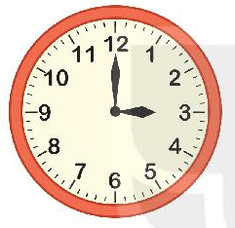
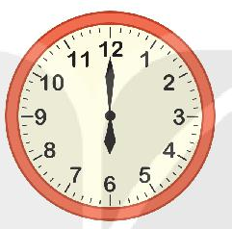
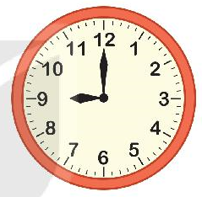
BÀI 37: LUYỆN TẬP CHUNG
3 giờ
6 giờ
9 giờ

Slide 3
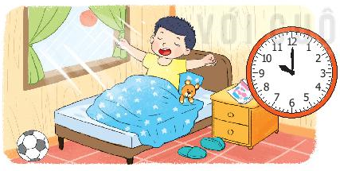
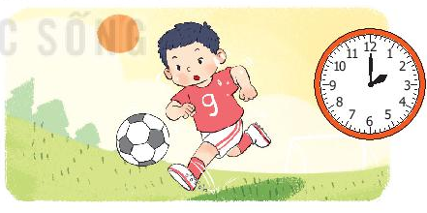
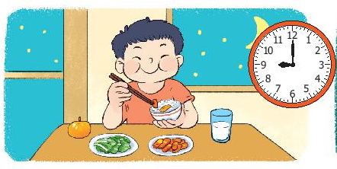
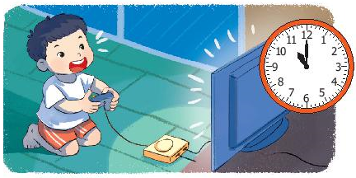
Việt thức dậy lúc mấy giờ ?
Việt chơi đá bóng lúc mấy giờ ?
Việt ăn tối lúc mấy giờ ?
Việt chơi điện tử lúc mấy giờ ?

Slide 4
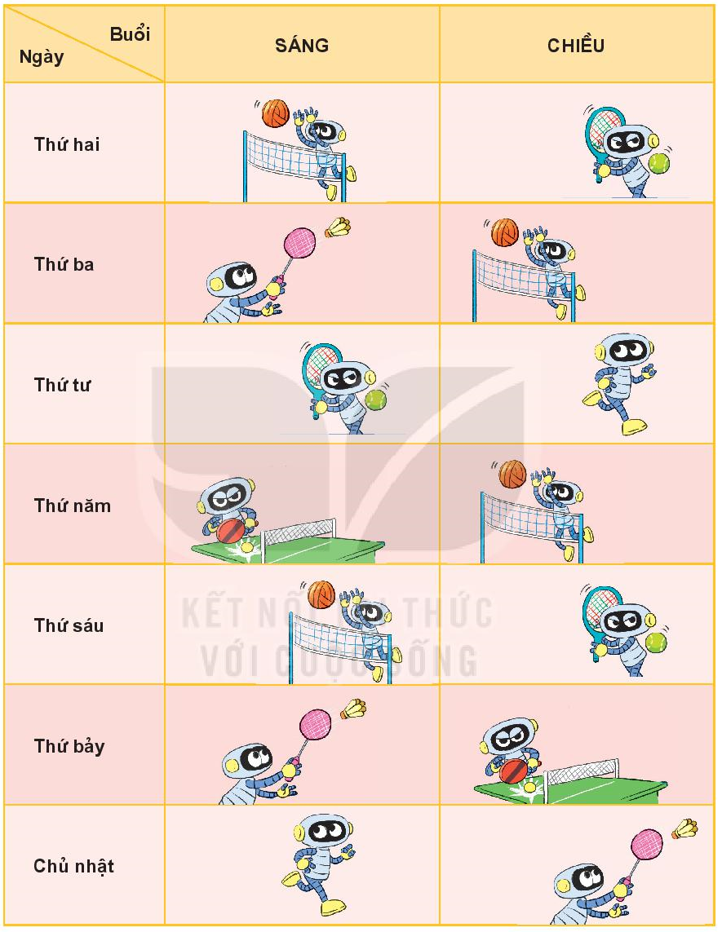
a) Rô-bốt chơi môn thể thao nào vào thứ tư ?
b) Rô-bốt chơi bóng bàn vào những ngày nào ?
c) Ngày nào Rô-bốt chơi các môn thể thao giống ngày thứ hai ?

Slide 5
Bạn giỏi quá!

Slide 6
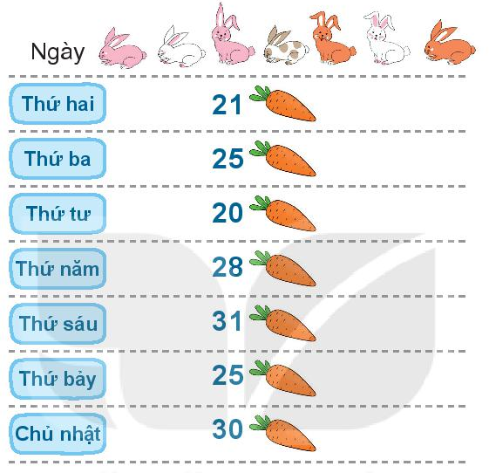
a) Vào các ngày nào đàn thỏ ăn số củ cà rốt bằng nhau ?
b) Vào các ngày nào đàn thỏ ăn nhiều hơn 27 củ cà rốt ?

Slide 7
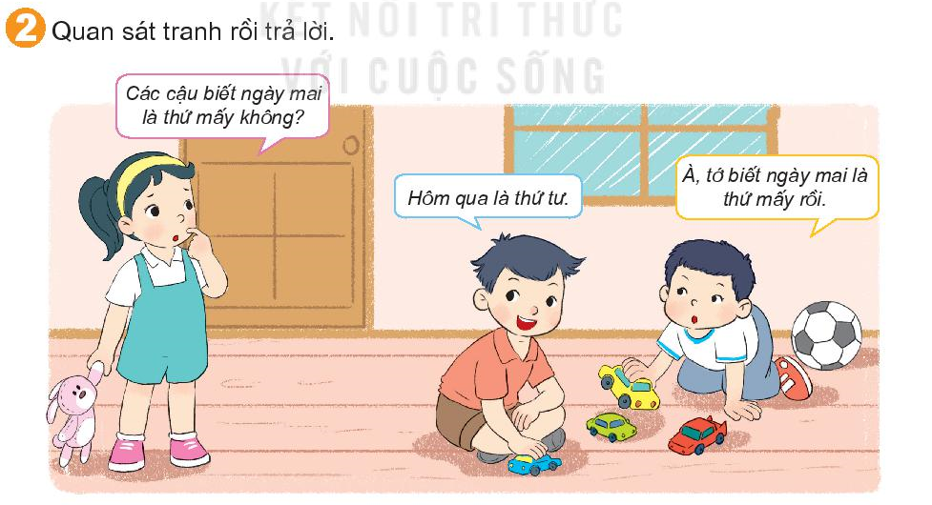

Slide 8
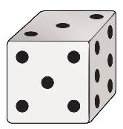
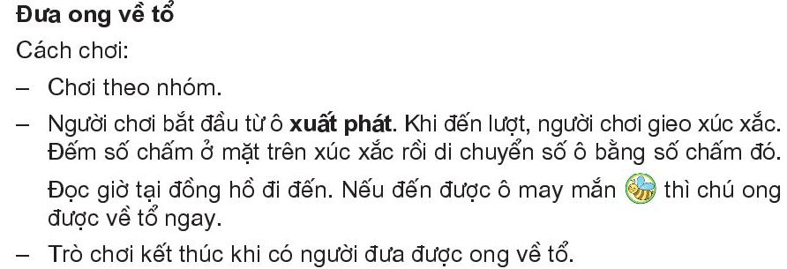

Slide 9
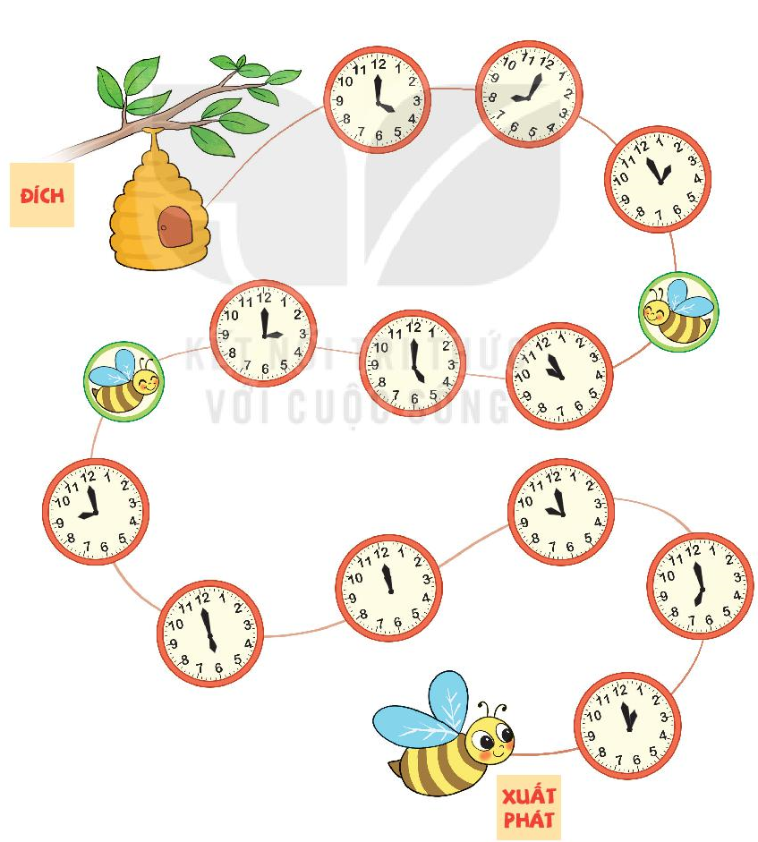

Slide 10
Dặn dò ..................... ..................

